Slide 1
层次分析法模型
1.层次分析法的起源
2.层次分析法及其用途
3.层次分析法
4.层次分析法模型举例

Slide 2
1.问题的背景
美国运筹学家，匹兹堡大学萨迪（T·L·Saaty）教授于70年代初期提出了著名的层次分析法（The Analytic Hierarchy Process即AHP）

Slide 3
2.层次分析法用途
层次分析法应用范围十分广泛：如在能源系统分析、城市规划、经济管理、教育管理、科研成果评价、社会科学等众多领域中都得到了广泛的应用。

Slide 4
3.层次分析法
1.层次分析法：是一种定量与定性相结合，将人的主观判断用数量形式表达和处理的方法。
2.层次分析法：从本质上讲是一种思维方式。
3.层次分析法：把复杂问题分解成各个组成因素，又将这些因素按支配关系分组形成递阶层次结构。通过两两比较的方式确定各个因素相对重要性，然后综合决策者的判断，确定决策方案相对重要性的总的排序。

Slide 5
3.层次分析法
4.用层次分析法进行决策，大大提高了决策的科学性，有效性和可行性。
用层次分析法进行决策，大大提高了决策的科学性，有效性和可行性。

Slide 6
3.层次分析法
一、层次分析法的基本方法和步骤：
（1）分析系统中各因素之间的关系，建立系统的递阶层次结构；
（2）对同一层次的各元素关于上一层次中某一准则的重要性进行两两比较，构造两两比较判断矩阵；
（3）由判断矩阵计算被比较元素对于该准则的相对权重；
（4）计算各层元素对系统目标的合成权重，并进行排序。

Slide 7
3.层次分析法
四个步骤的实现方法 ：
1．递阶层次结构的建立：
层次可分为三类：
（1）最高层：这一层次中只有一个元素，它是问题的预定目标或理想结果，因此也叫目标层；
（2）中间层：这一层次包括了为实现目标所涉及的中间环节，所需要考虑的准则。该层可由若干层次组成，因而有准则和子准则之分。这一层也称为准则层；
（3）最底层：这一层次包括为实现目标可供选择的各种措施、决策方案等，因此也称为措施层或方案层。

Slide 8
3.层次分析法
上层元素对下层元素的支配关系所形成的层次结构我们称为递阶层次结构。当然上一层的元素可以支配下一层的所有元素，但也可能只支配其中部分元素。

Slide 9
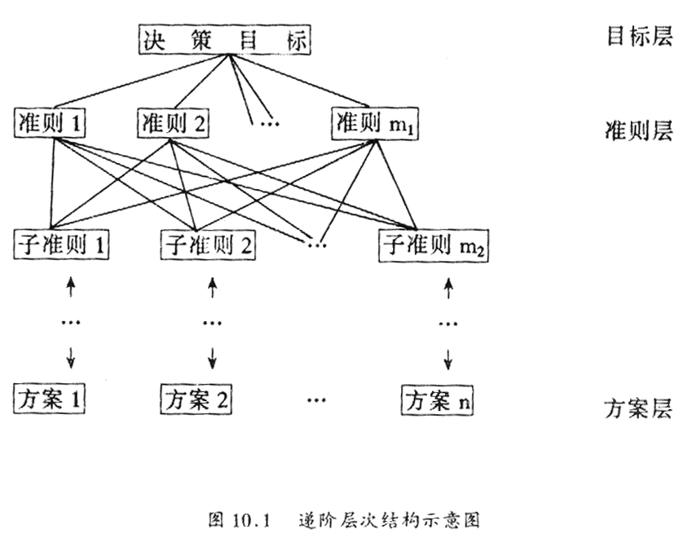
3.层次分析法
层次结构如图

Slide 10
3.层次分析法
注意：
每一层次中各元素所支配的元素一般不要超过9个；
层次结构建立得好与坏和决策者对问题的认识是否全面和深刻有很大关系 。

Slide 11
3.层次分析法
举例说明递阶层次结构的建立方法
例1 科研课题的选择
科研课题选择得好与否，直接关系到本单位和个人的切身利益，对此要认真地进行决策。选题应考虑贡献大小、人才培养、可行性及对本单位今后发展的影响等四个准则。

Slide 12
3.层次分析法
与这四个准则有关的因素有以下6项：
（1）实用价值,即课题完成后预期的经济效益和社会效益.它与成果贡献,人材培养,今后发展等有关.
（2）科学意义,即科研课题的理论价值及对某个科技领域的推动作用.它与成果贡献,人才培养,今后发展有关.
（3）优势发挥,即选择题要充分发挥本单位学科和专业人材的优势.它与人材培养,课题可行性,今后发展有关.

Slide 13
3.层次分析法
（4）难易程度,即所选课题的难易程度要考虑自身的条件,保证课题顺利完成.它与可行性有关.
（5）研究周期,即所选课题预计所需要的时间.它与可行性有关.
（6）财政支持,即科研课题所需经费,设备及经费来源,有关单位支持情况.它与可行性,今后发展有关.

Slide 14
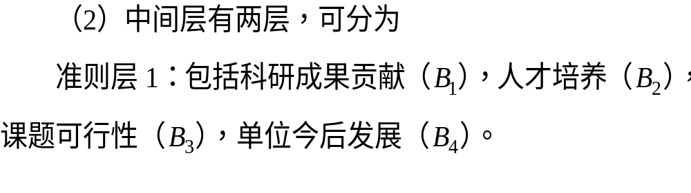
3.层次分析法
根据以上分析，可把科研课题的选择分为3个层次。
（1）最高层即目标层A：合理选择科研课题。

Slide 15
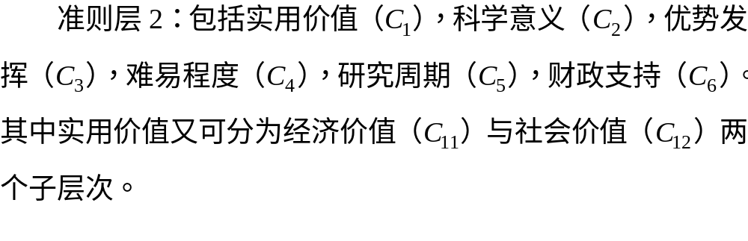
3.层次分析法
（3）最低层是备样课题层，即可供选择的科研课题1至N。

Slide 16
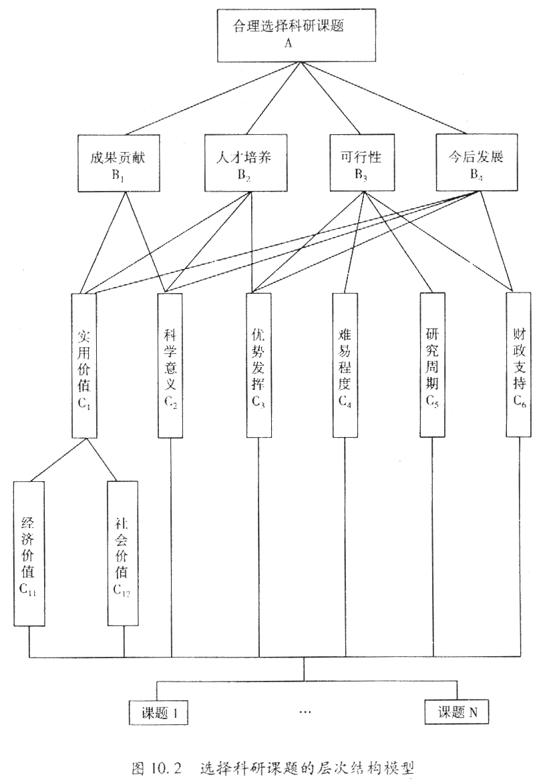
选择科研课题的层次结构模型如图
层次分析法
3.

Slide 17
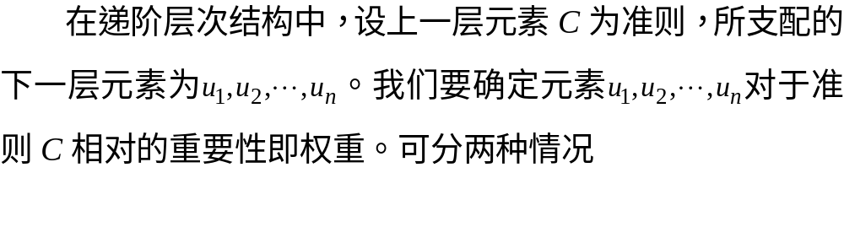
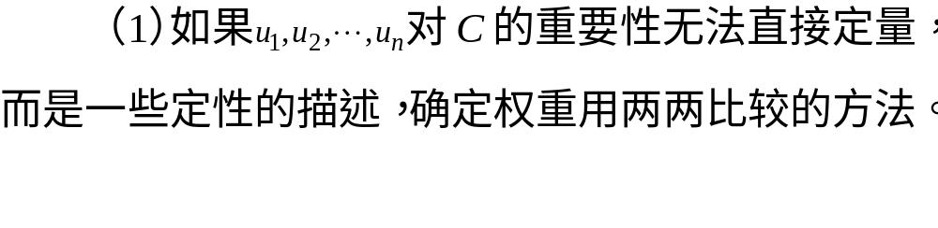
3.层次分析法
2．构造两两比较判断矩阵

Slide 18
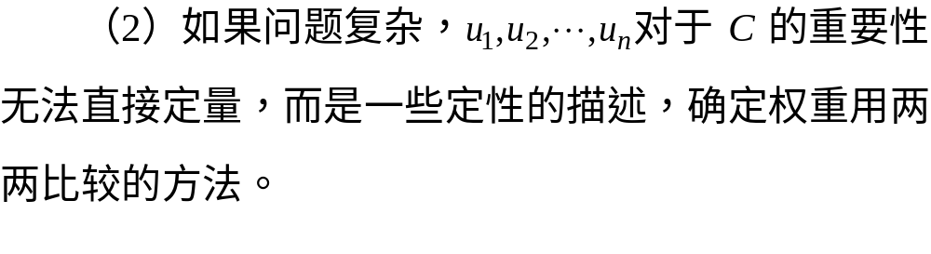
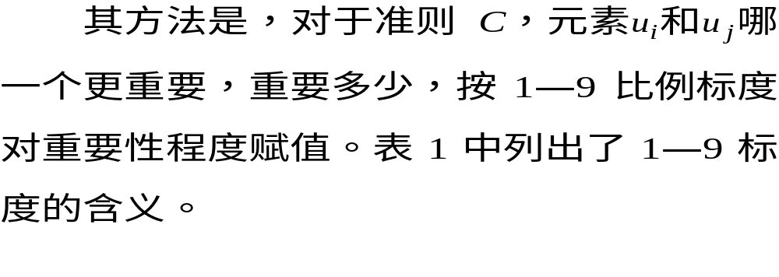
3.层次分析法

Slide 19
3.层次分析法
表1 . 1—9标度的含义
标 度 | 含 义
1 | 表示两个元素相比，具有同样重要性
3 | 表示两个元素相比，前者比后者稍重要
5 | 表示两个元素相比，前者比后者明显重要
7 | 表示两个元素相比，前者比后者强烈重要
9 | 表示两个元素相比，前者比后者极端重要
2,4,6,8 | 表示上述相邻判断的中间值
倒数

Slide 20
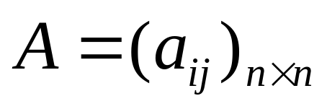
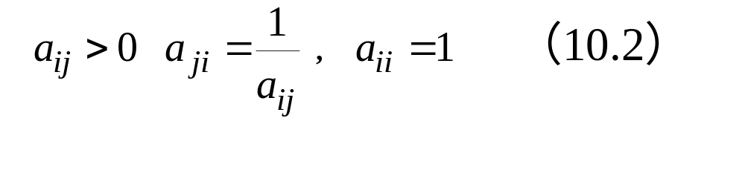
3.层次分析法
对于准则C，n个元素之间相对重要性的比较得到一个两两比较判断矩阵
一个n个元素的判断矩阵只需给出其上（或下）三角的n(n-1)/2个元素
(10.1)
判断矩阵A具有下列性质：
称判断矩阵A为正互反矩阵

Slide 21
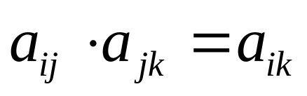
3.层次分析法
若判断矩阵A的所有元素满足
(10.3)
则称A为一致性矩阵

Slide 22
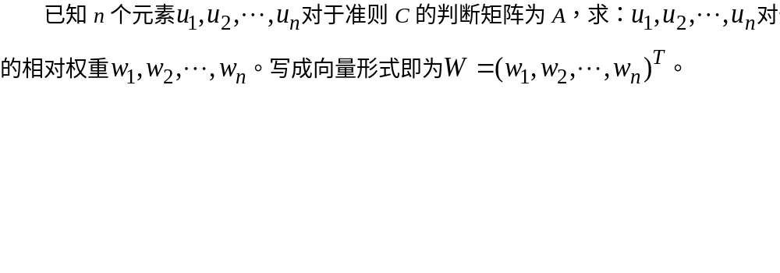
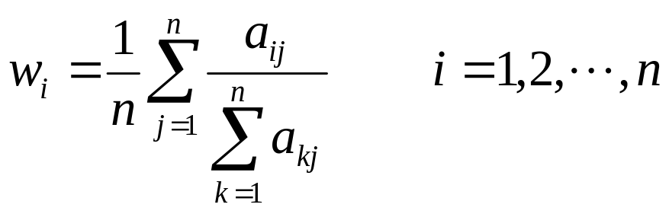
3.层次分析法
3．单一准则下元素相对权重的计算及判断矩阵一致性检验
（1）权重计算方法。
①和法。取判断矩阵A的n个列向量归一化后的算术平均值近似作为权重向量，即
(10.4)

Slide 23
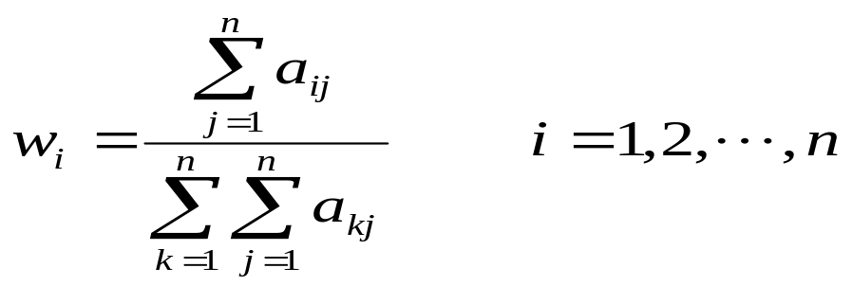
3.层次分析法
计算步骤如下：
第一步：A的元素按列归一化；
第二步：将归一化后的各列加相；
第三步：将相加后的向量除以n即得权重向量。
类似的还可用如下方法计算
(10.5)

Slide 24
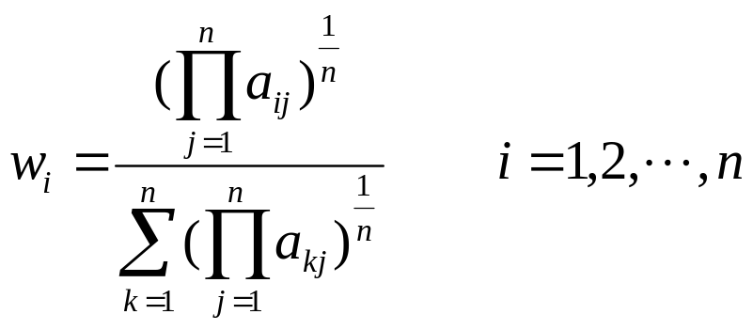
3.层次分析法
②根法（即几何平均法）。将A的各个列向量采用几何平均，然后归一化，得到的列向量就是权重向量。其公式为
(10.6)
计算步骤为
第一步：A的元素按行相乘得一新向量；
第二步：将新向量的每个分量开n次方；
第三步：将所得向量归一化后即为权重向量。
上述两种方法在精度要求不高或需笔算时采用。

Slide 25
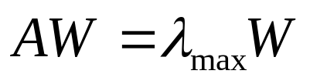
3.层次分析法
③特征根法（简记EM）:解判断矩阵A的特征根问题
(10.7)
λ_{max}是A的最大特征根，W是相应的特征向量，所得到的W经归一化后就可作权重向量。

Slide 26
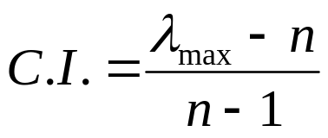
3.层次分析法
（2）一致性检验。
检验步骤如下：
①计算一致性指标C.I.（consistency index）
(10.10)
②查找相应的平均随机一致性指标R.I.（random index）
表10.2给出了1—15阶正互反矩阵计算1000次得到的平均随机一致性指标

Slide 27
3.层次分析法
表10.2 平均随机一致性指标R.I.
矩阵阶数 | 1 | 2 | 3 | 4 | 5 | 6 | 7 | 8
R.I. | 0 | 0 | 0.52 | 0.89 | 1.12 | 1.26 | 1.36 | 1.41
矩阵阶数 | 9 | 10 | 11 | 12 | 13 | 14 | 15
R.I. | 1.46 | 1.49 | 1.52 | 1.54 | 1.56 | 1.58 | 1.59

Slide 28
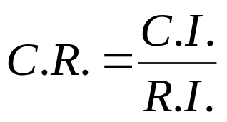
3.层次分析法
③计算一致性比例C.R.（consistency ratio）
(10.11)
当C.R.<0.1时,认为判断矩阵的一致性是可以接受的。
当C.R.≥0.1时,应该对判断矩阵作适当修正。

Slide 29
3.层次分析法
④计算各层元素对目标层的总排序权重。
从而进行方案选择：
总排序权重要自上而下地将单准则下的权重进行合成，并逐层进行总的判断一致性检验。

Slide 30
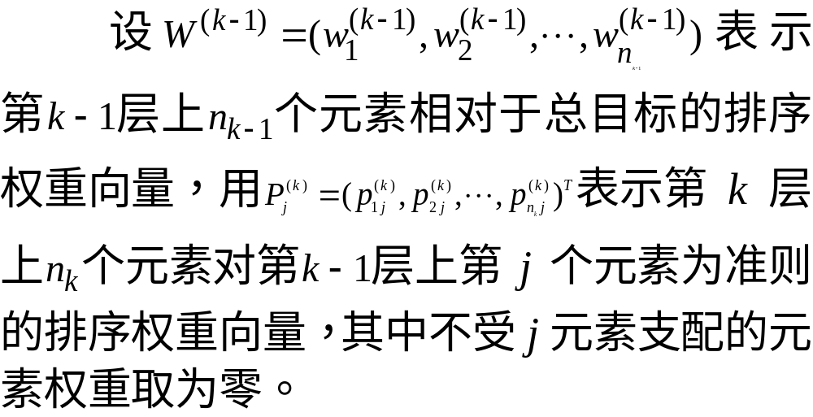
3.层次分析法

Slide 31
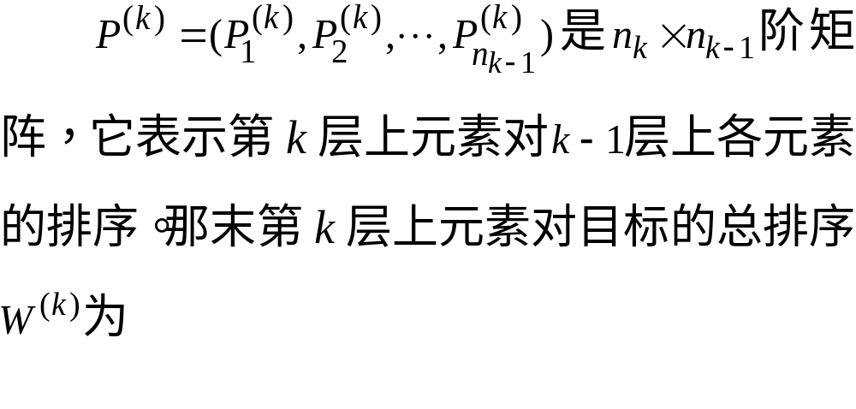
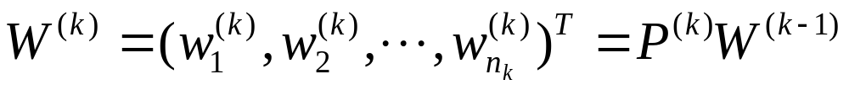
3.层次分析法
(10.13)

Slide 32
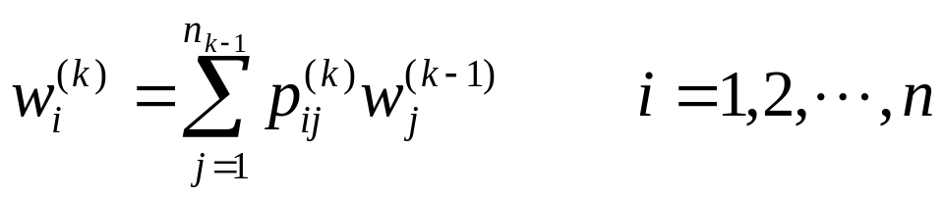
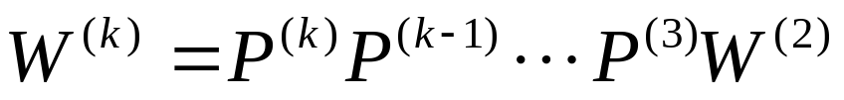
3.层次分析法
或
(10.14)
并且一般公式为
(10.15)
其中:W⁽²⁾是第二层上元素的总排序向量;
也是单准则下的排序向量。

Slide 33
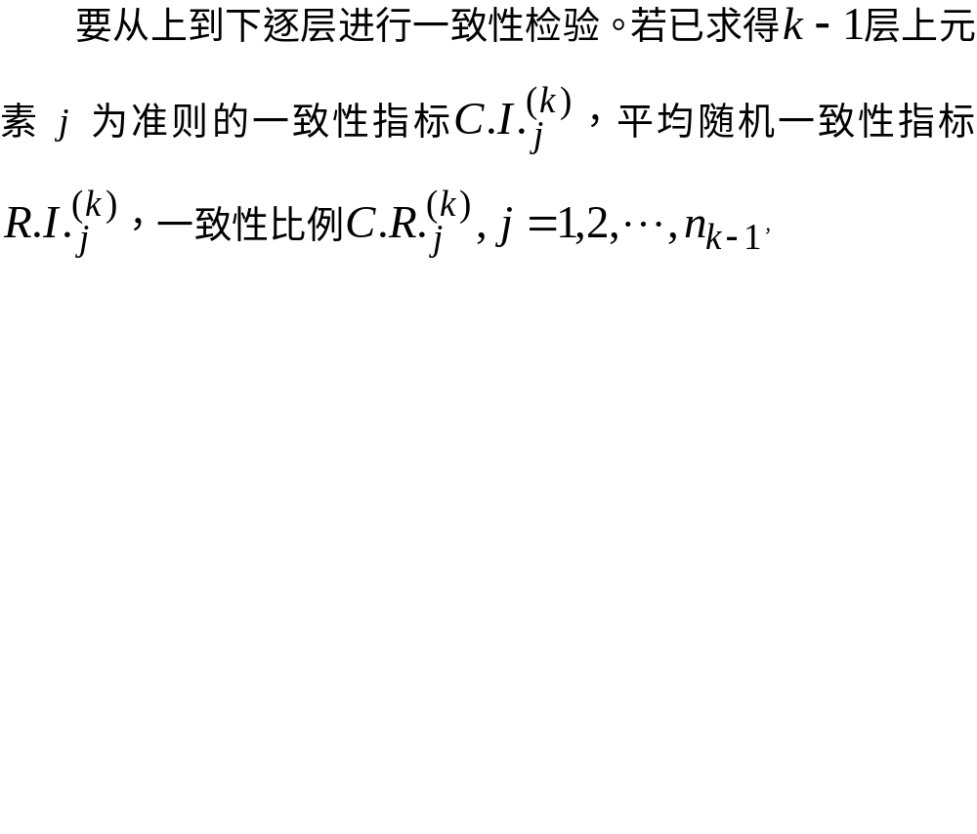
3.层次分析法

Slide 34
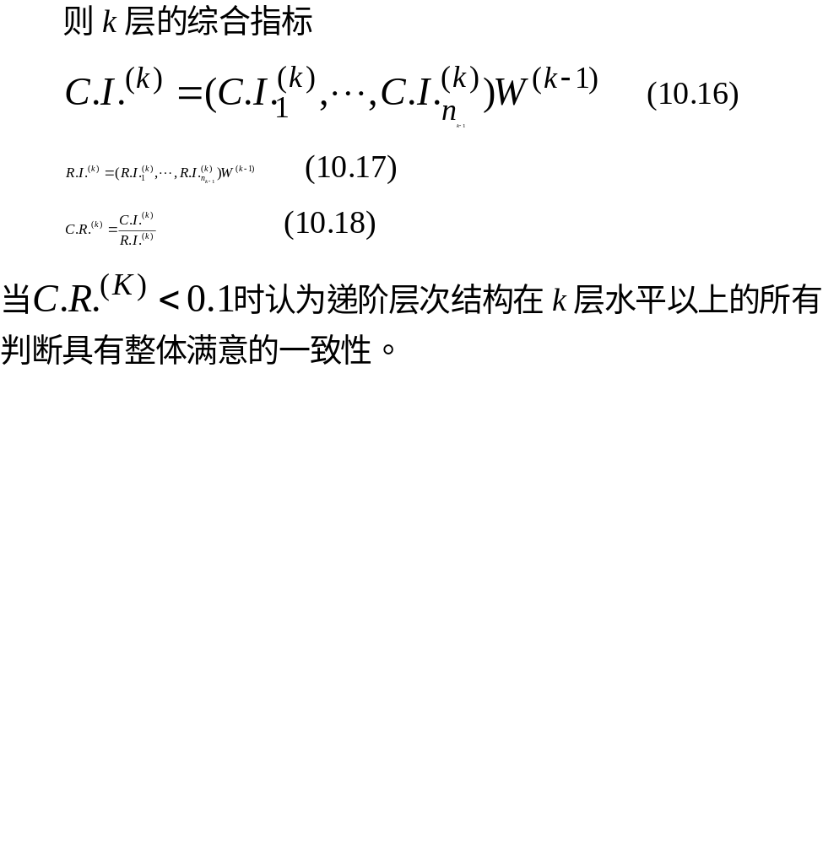
3.层次分析法

Slide 35
3.层次分析法
下面对于例1合理选择科研课题按层次分析法决策时的第2、第3、第4步骤进行。
对于例1,首先构造第二层中4个元素对目标层的判断矩阵。我们认为科研课题的成果贡献（B₁）与人才培养（ B₂ ）相比，贡献比人才稍重要，而与课题的可行性同等重要，和发展方向同等重要等。各个判断表示在下面的判断矩阵中，并用特征根方法计算得到结果。

Slide 36
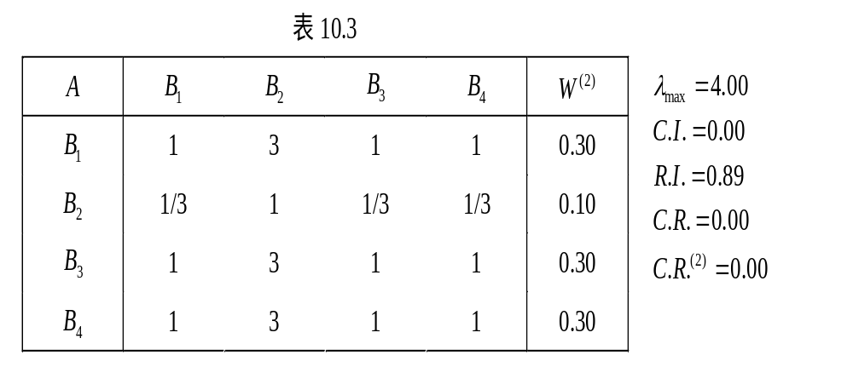
3.层次分析法

Slide 37
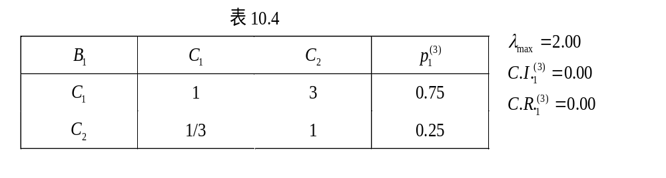
3.层次分析法
类似地可以得到其他各个单准则下判断矩阵及其计算结果。

Slide 38
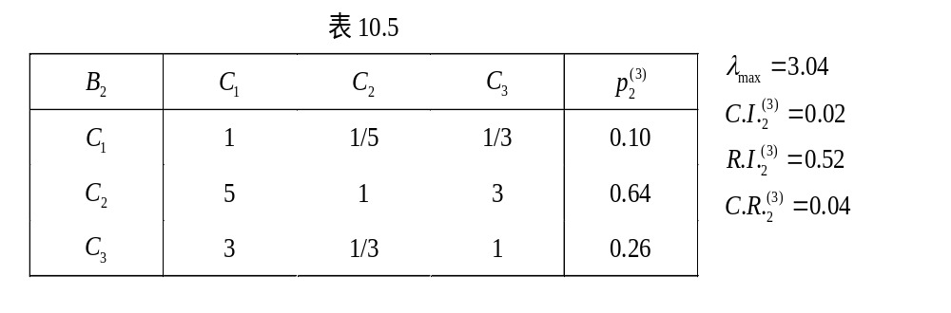
3.层次分析法

Slide 39
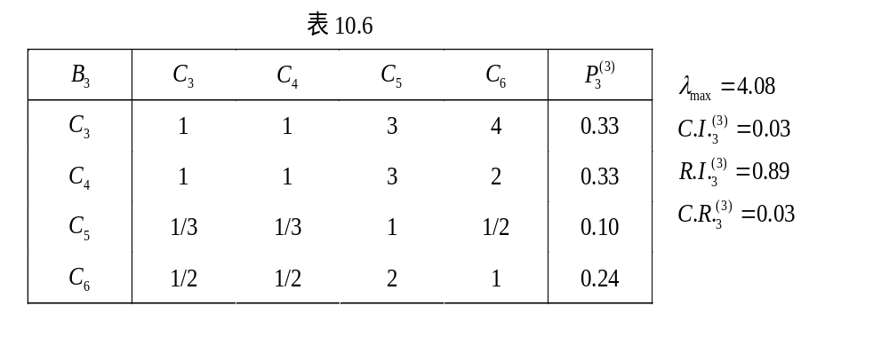
3.层次分析法

Slide 40
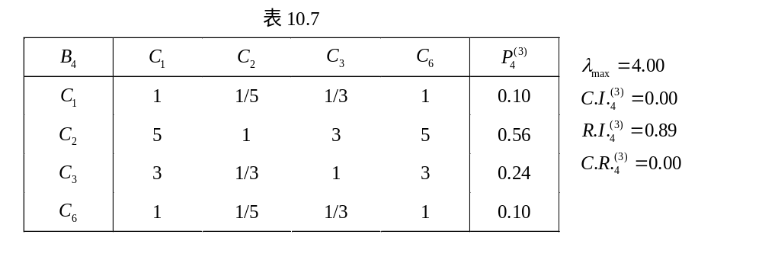
3.层次分析法

Slide 41
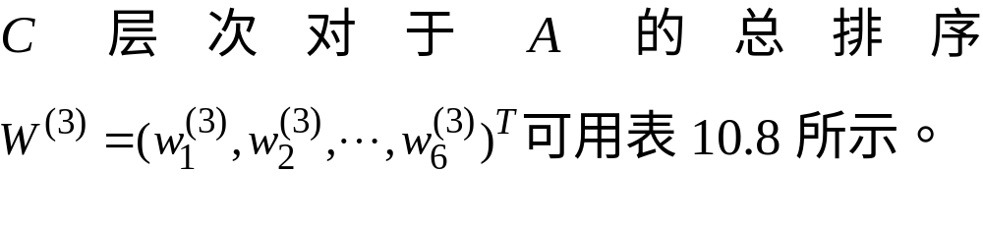
3.层次分析法

Slide 42
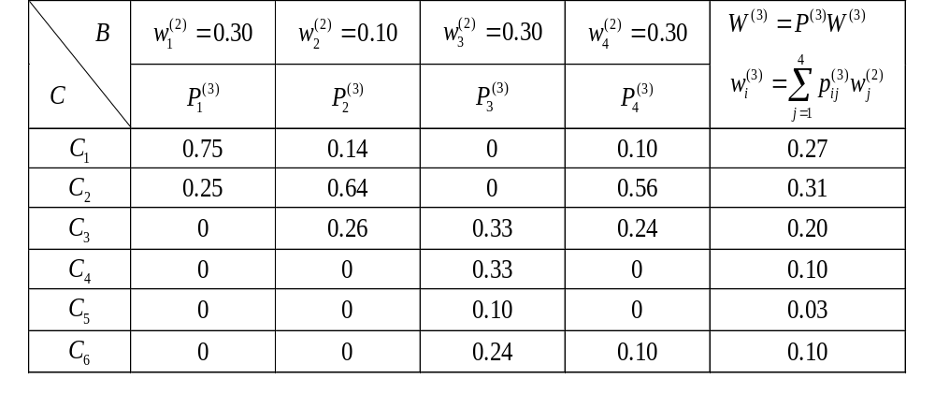
3.层次分析法
表10.8 C层合成排序

Slide 43
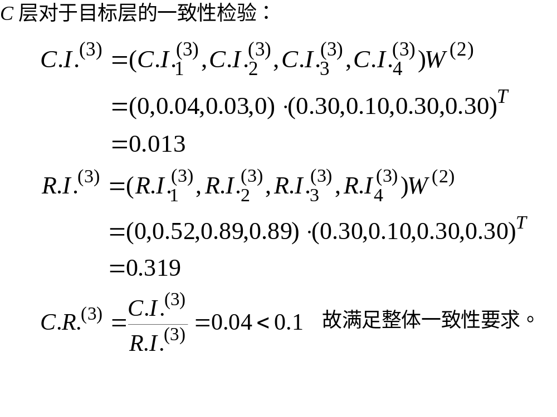
3.层次分析法

Slide 44
4.层次分析法模型举例
设某港务局要改善一条河道的过河运输条件，要确定是否建立桥梁或隧道以代替现在的轮渡。
此问题可得到两个层次结构：
过河效益层次结构和过河代价层次结构；由图5-3(a)和(b)分别表示。

Slide 45
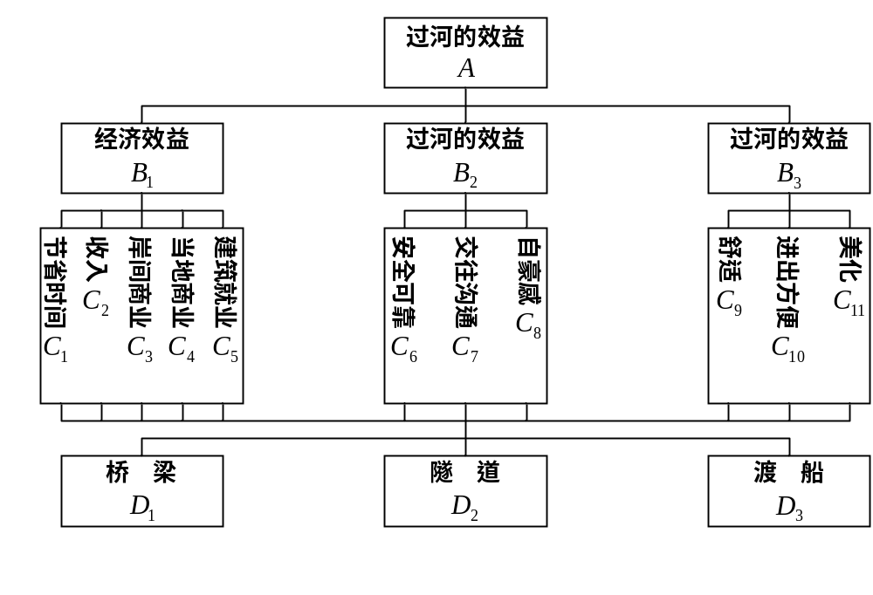
4.层次分析法模型举例
例 过河的代价与效益分析。
(a) 过河效益层次结构

Slide 46
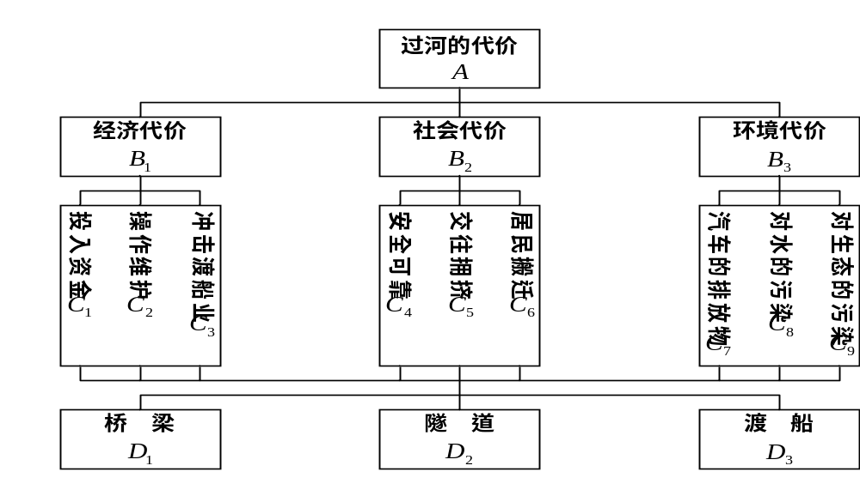
4.层次分析法模型举例
(b) 过河代价层次结构

Slide 47
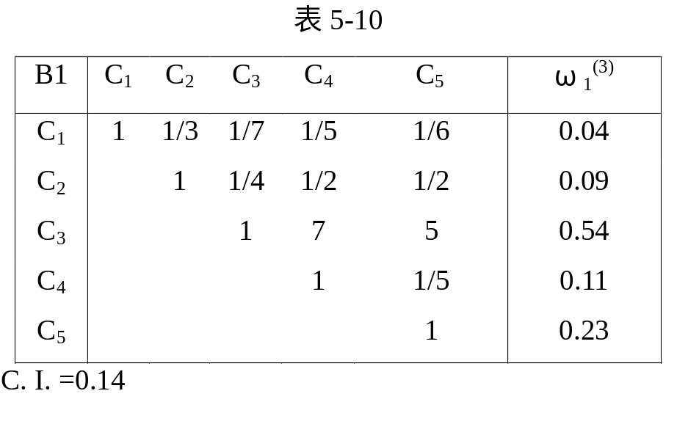
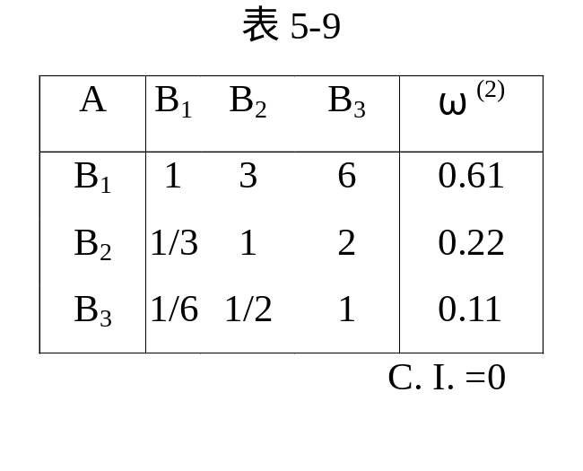
4.层次分析法模型举例
由此得到关于效益的各个判断矩阵如表5-9—表5-23所示

Slide 48
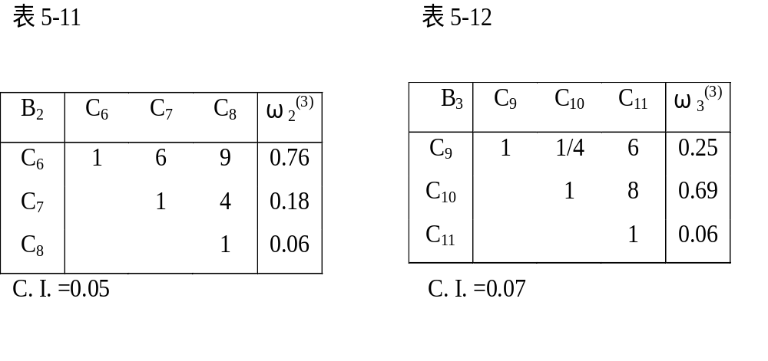
4.层次分析法模型举例

Slide 49
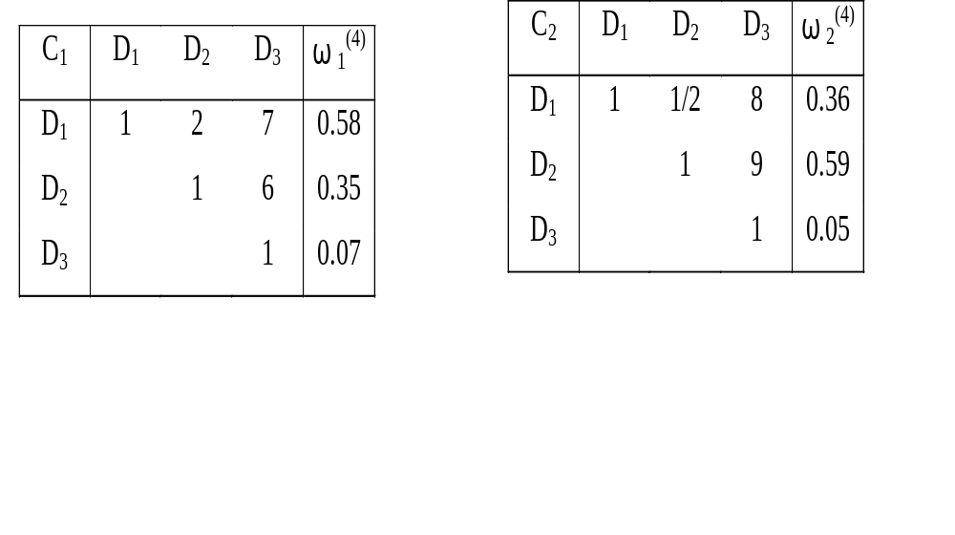
4.层次分析法模型举例
表5-13
表5-14
C. I. =0.02
C. I. =0.02

Slide 50
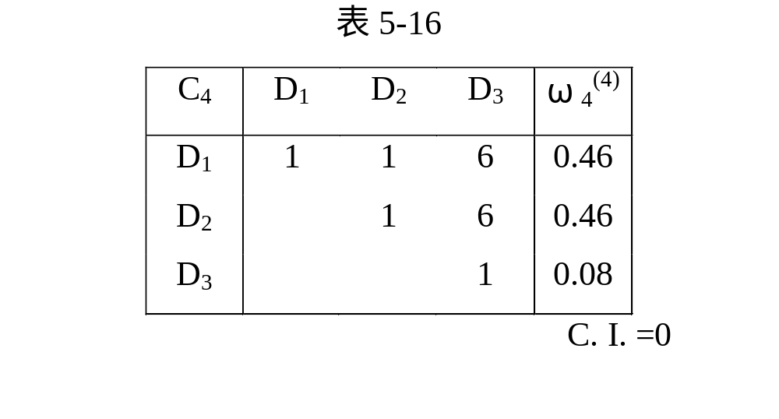
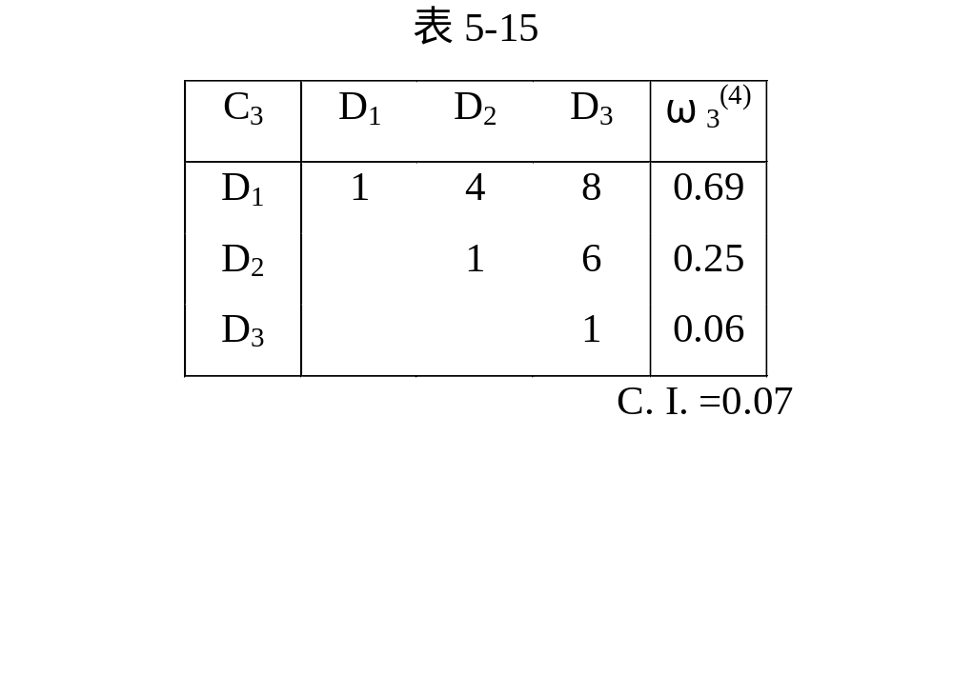
4.层次分析法模型举例

Slide 51
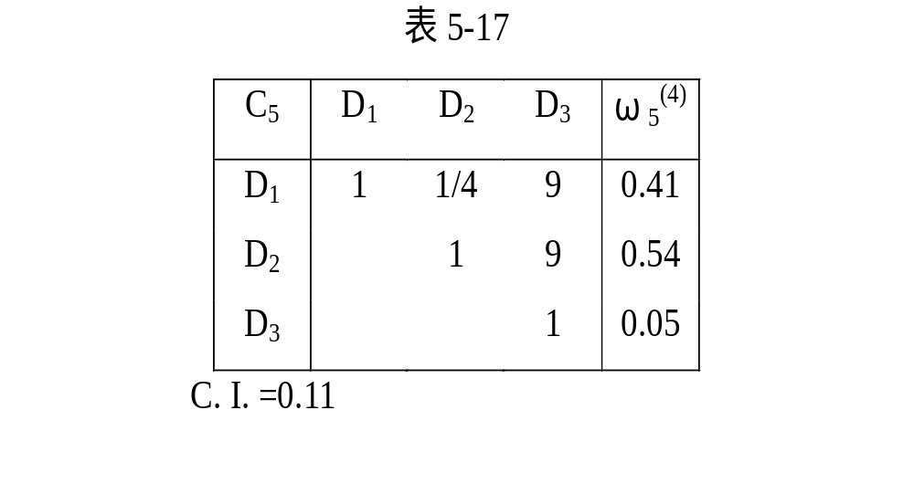
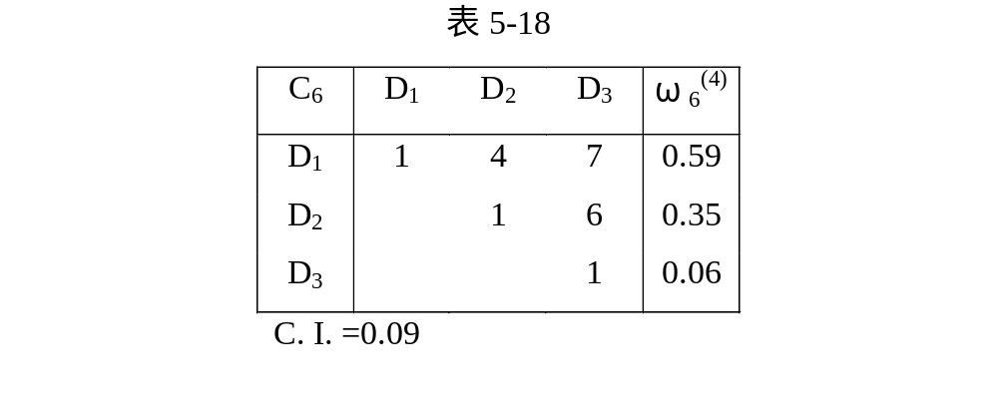
4.层次分析法模型举例

Slide 52
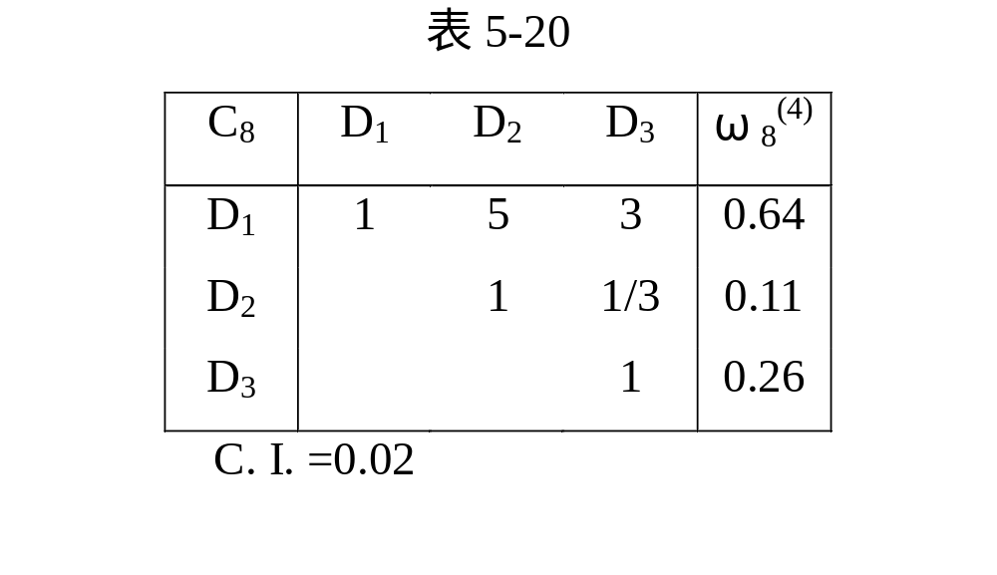
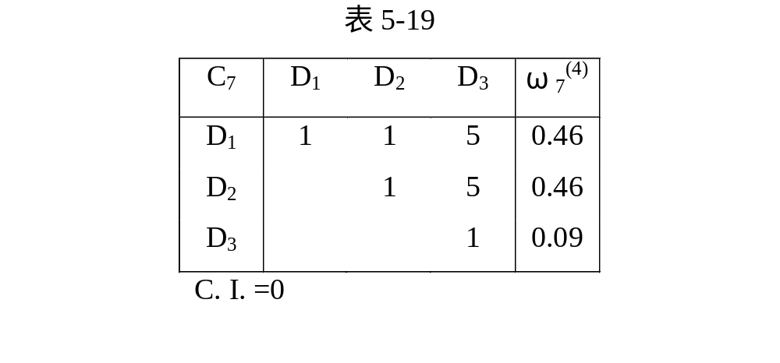
4.层次分析法模型举例

Slide 53
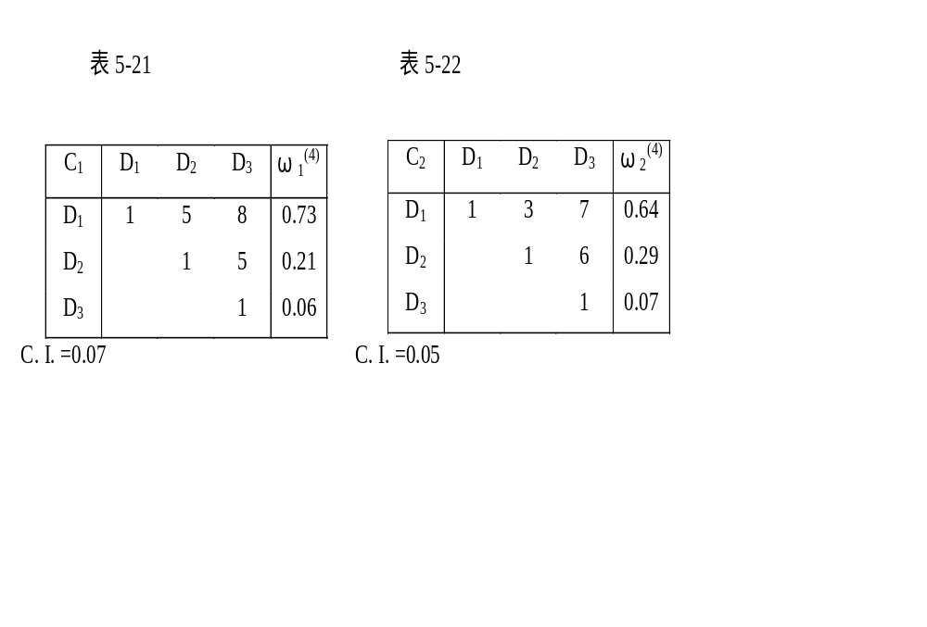
4.层次分析法模型举例

Slide 54
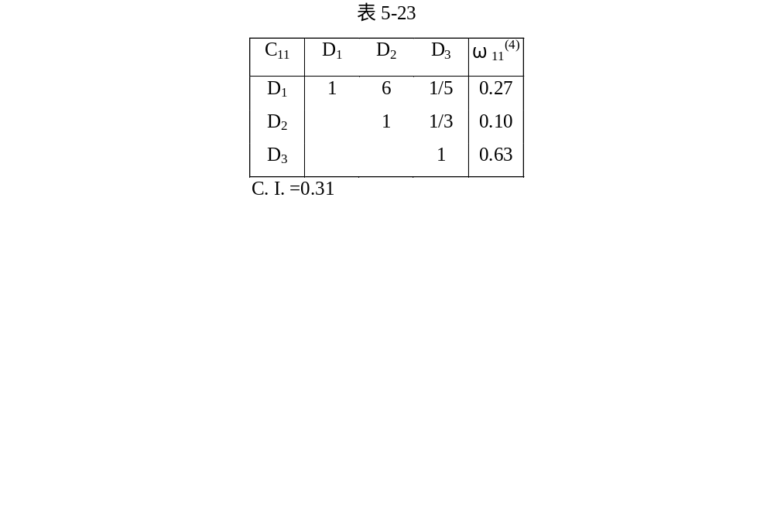
4.层次分析法模型举例

Slide 55
4.层次分析法模型举例
W⁽²⁾ | 0.61 | .022 | 0.11 | W⁽³⁾_{i}
 | P⁽³⁾₁ | P⁽³⁾₂ | P⁽³⁾₃
C1 | 0.04 | 0 | 0 | 0.0244
C2 | 0.09 | 0 | 0 | 0.0549
C3 | 0.54 | 0 | 0 | 0.3294
C4 | 0.11 | 0 | 0 | 0.0671
C5 | 0.23 | 0 | 0 | 0.1403
C6 | 0 | 0.76 | 0 | 0.1672
C7 | 0 | 0.18 | 0 | 0.0396
C8 | 0 | 0.06 | 0 | 0.0132
C9 | 0 | 0 | 0.25 | 0.0275
C10 | 0 | 0 | 0.69 | 0.0759
C11 | 0 | 0 | 0.06 | 0.0066

Slide 56
4.层次分析法模型举例
W⁽³⁾ | W ₍₁₎⁽³⁾ | W ₍₂₎⁽³⁾ | W ₍₃₎⁽³⁾ | W ₍₄₎⁽³⁾ | W ₍₅₎⁽³⁾ | W ₍₆₎⁽³⁾ | W ₍₇₎⁽³⁾ | W ₍₈₎⁽³⁾ | W ₍₉₎⁽³⁾ | W ₍₁₀₎⁽³⁾ | W ₍₁₁₎⁽³⁾ | W ₍₁₎⁽⁴⁾
W⁽³⁾ | 0.024 | 0.055 | 0.329 | 0.067 | 0.1403 | 0.167 | 0.039 | 0.013 | 0.027 | 0.075 | 0.0066
D₁ | 0.58 | 0.36 | 0.69 | 0.46 | 0.41 | 0.59 | 0.46 | 0.64 | 0.73 | 0.64 | 0.27 | 0.543
D₂ | 0.35 | 0.59 | 0.25 | 0.46 | 0.54 | 0.35 | 0.46 | 0.11 | 0.21 | 0.29 | 0.10 | 0.396
D₃ | 0.07 | 0.05 | 0.06 | 0.08 | 0.05 | 0.06 | 0.09 | .026 | 0.06 | 0.07 | 0.63 | 0.061

Slide 57
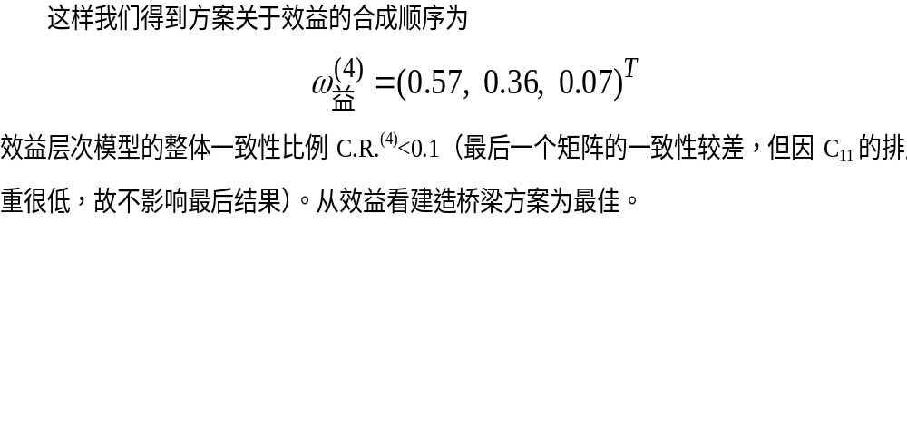
4.层次分析法模型举例

